Slide 1
Sustavi hidroizolacija za energetsku obnovu zgrada
HRVATSKA KOMORA INŽENJERA GRAĐEVINARSTVA
Dani Hrvatske komore inženjera građevinarstva Opatija, 2019.
Robert Rukavina
Robert Rukavina, dipl.ing.prom., Büsscher Hoffmann d.o.o.
Notes:
1

Slide 2
Općenito o hidroizolacijama
Hidroizolacijska zaštita skup arhitektonsko-građevinskim mjera, čiji je cilj zaštiti pojedine građevinske elemente i građevinu u cjelini od prodora vode i vlage da bi se osiguralo njiovo predviđeno vrijeme trajanja i da bi se osigurali uvjeti za zdravi boravak u prostorima građevine
Hidroizolacijski sustav skup materijala koji zajedničkim djelovanjem omogućuju hidroizolacijsku zaštitu
Hidroizolacija poseban završni sloj koji ima funkciju sprečavanja prodora vode i vlage u građevinske elemente i prostorije građevine

Slide 3
Općenito o hidroizolacijama
Namjena materijal za oblogu i zaštitu
Pozicija ugradnje temelji konstrukcije hidroizolacija protiv vode i vlage iz tla
ravni i kosi krov hidroizolacija protiv oborina
Vrste materijala sintetske hidroizolacijske trake
bitumenske trake
tekuće hidroizolacije i premazi

Slide 4
Općenito o hidroizolacijama
Način ugradnje mehaničko učvršćenje
slobodno polaganje
kontaktno ljepljenje / zavarivanje
Svojstva čvrstoća
elastičnost
vodonepropusnost
otpornost na niske i visoke temperature
vatrootpornost
trajnost
kompatibilnost

Slide 5
Sintetske hidroizolacijske trake
Vrste PVC (polivinil klorid)
TPO/FPO (termoplastični/fleksibilni poliolefini) – PP/PE
PIB (poliizobutileni)
EVA (etilenvinilacetat)
ECB (etilenkopolimerbitumen)
Način ugradnje jednoslojni sustav
mehanički učvrćeno ili slobodno položeno
zavarivanje spojeva u struji vrućeg zraka

Slide 6
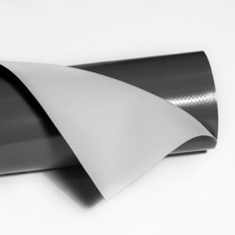
Sintetske hidroizolacijske trake
Opis proizvoda:
Dvoslojni materijal s uloškom od:
staklenog voala – za slobodno polaganje i balastno učvršćenje
poliesterskog filca – za mehaničko učvršćenje
Gornja strana membrane UV stabilna
Boje: siva
bijela* (LEED)
plava
zelena
crvena
bakar

Slide 7
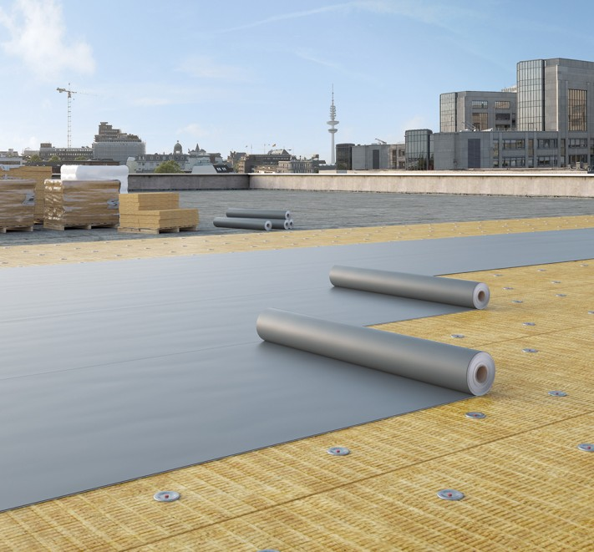
Sintetske hidroizolacijske trake
Način ugradnje jednoslojni sustav
zavarivanje spojeva u struji vrućeg zraka
mehanički učvrćeno ili slobodno položeno

Slide 8
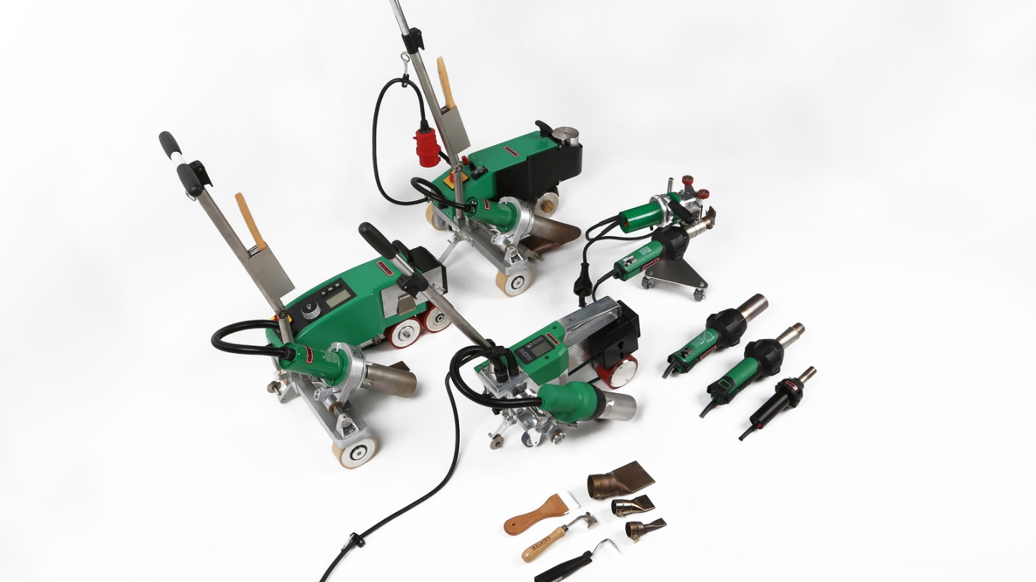
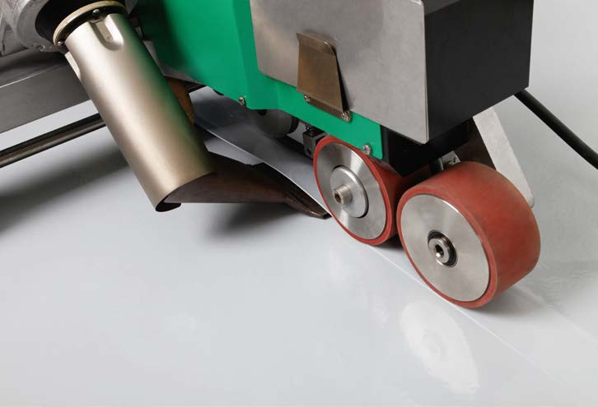
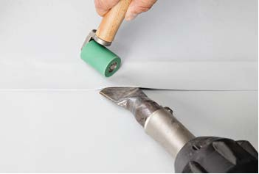
Sintetske hidroizolacijske trake
Zavarivanje spojeva u struji vrućeg zraka
Ručni strojevi (0,5 – 1 m/min)
Samohodni strojevi (2 – 5 m/min)

Slide 9
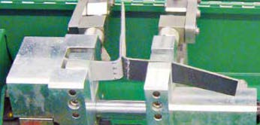
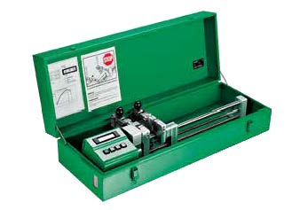
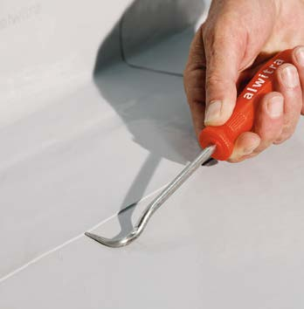
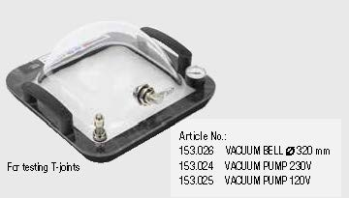
Sintetske hidroizolacijske trake
Zavarivanje vrućim zrakom
temperatura zavarivanja 350°C – 500°C
temperatura okoline preporučeno ≥ 5°C
test probnog zavarivanja
nakon zavarivanje provjera spojeva

Slide 10
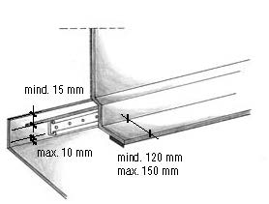
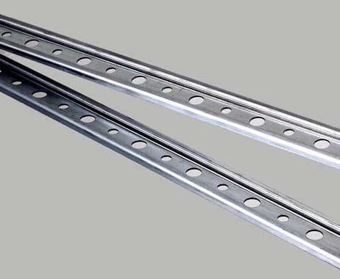
Sintetske hidroizolacijske trake
Način ugradnje
Mehaničko učvršćenje
- profili za perimetarsko učvršćenje
- pričvrsni pribor (3 – 5 kom/m2)
- proračun vijaka

Slide 11
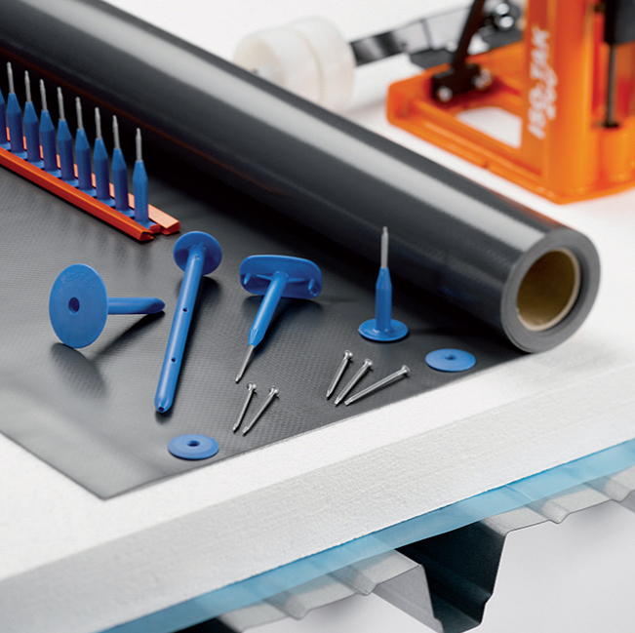
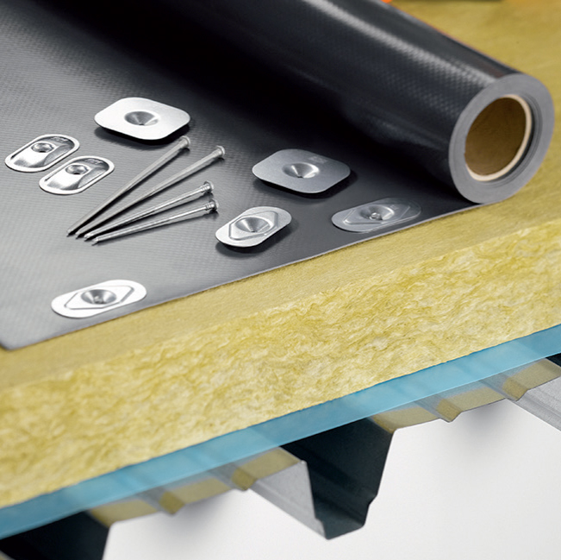
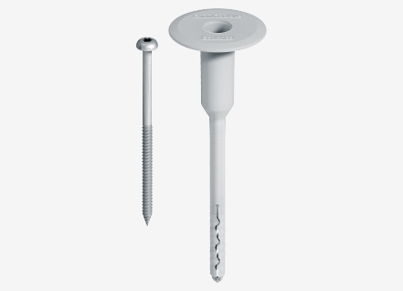
Sintetske hidroizolacijske trake
Mehaničko učvršćenje
pričvrsni pribor (3 – 5 kom/m2)
tuljci + vijci vijci + pločice udarne tiple

Slide 12
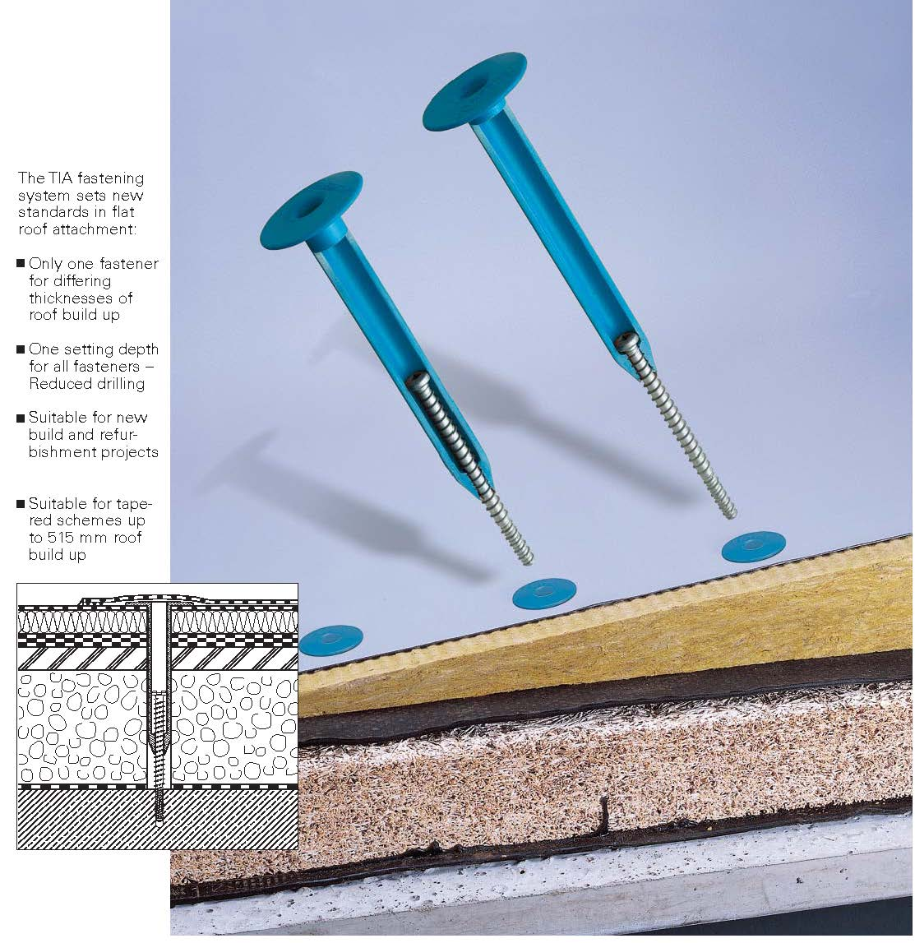
Sintetske hidroizolacijske trake

Slide 13
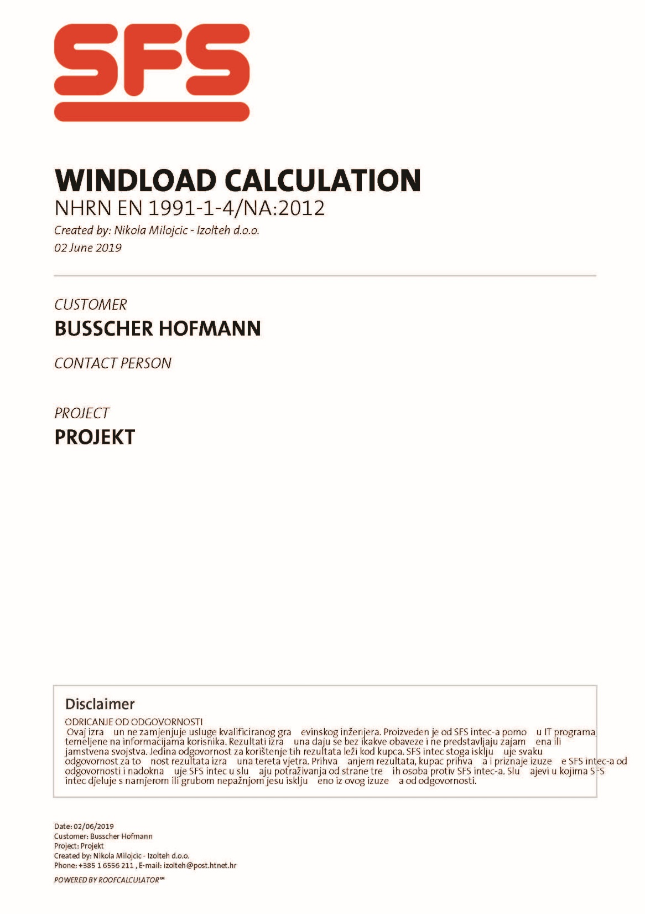
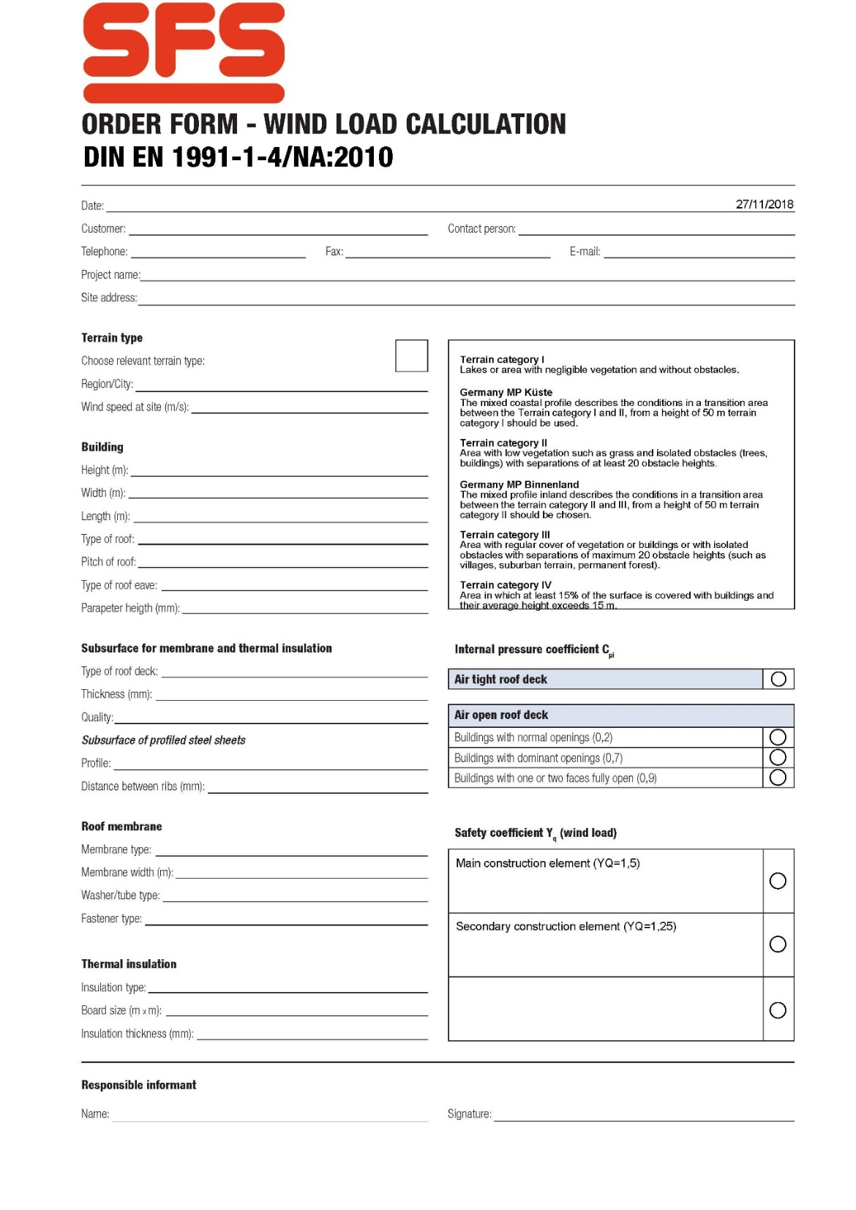
Sintetske hidroizolacijske trake
- proračun vijaka

Slide 14
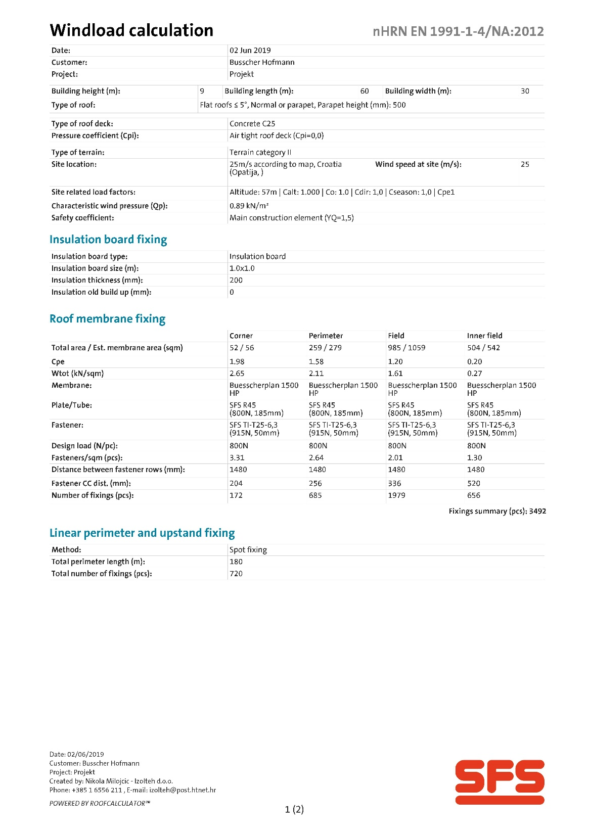
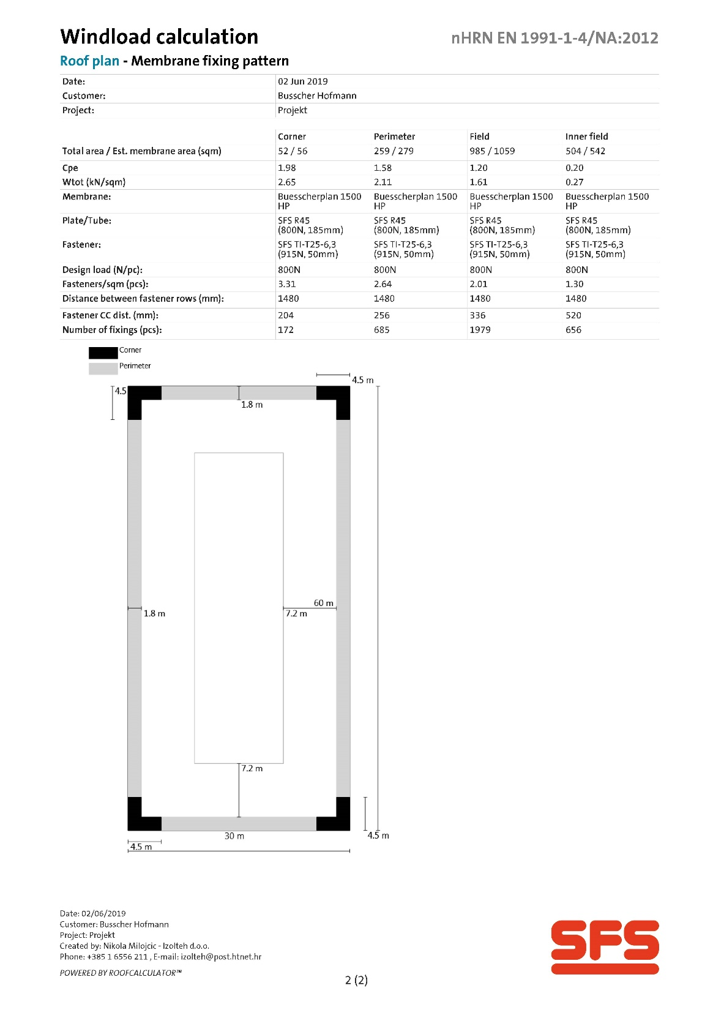

Slide 15
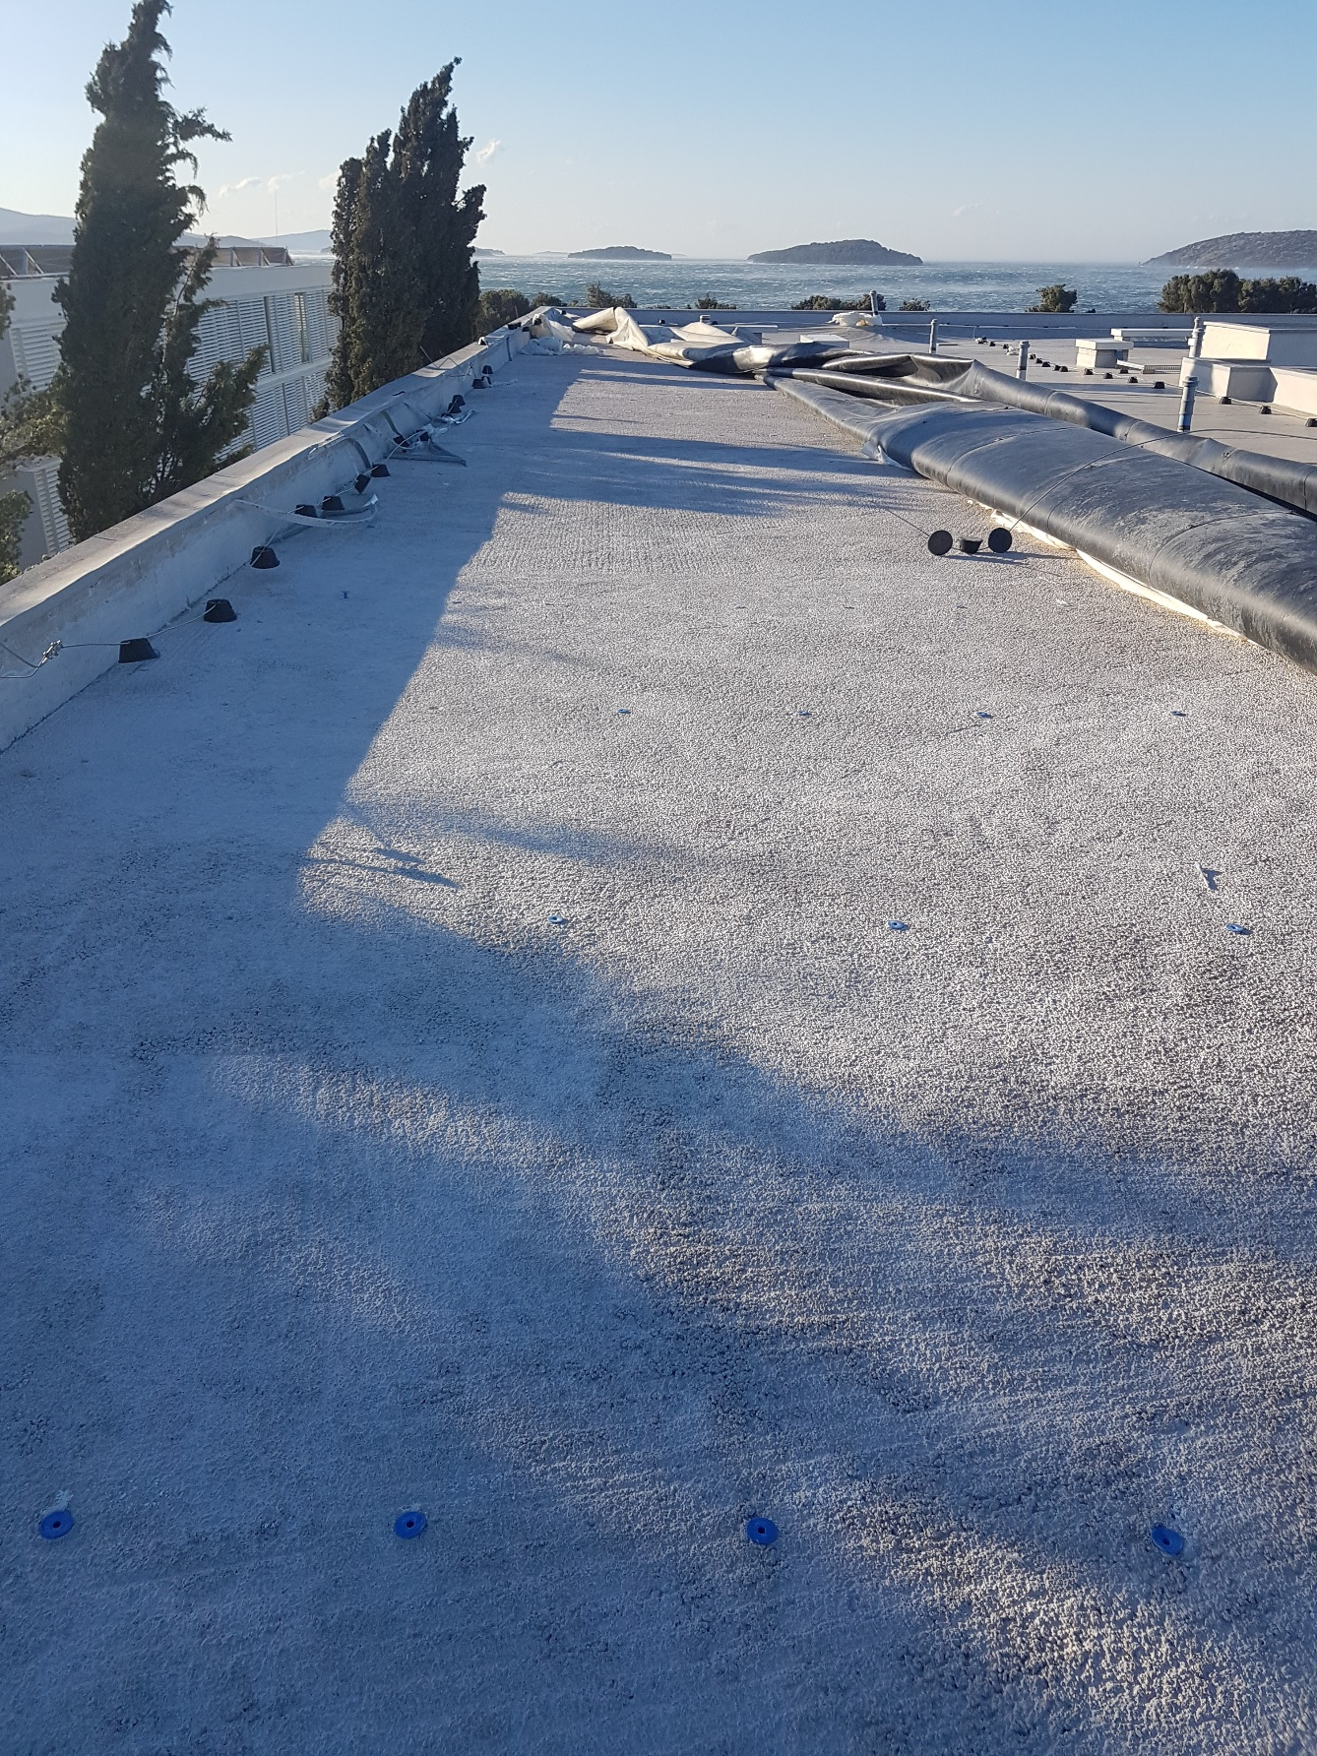

Slide 16
Hidroizolacijski sustav na bazi PVC sintetske trake
Najčešće korišten materijal za izvedbu hidroizolacija u RH
Debljina: 1,5 i 1,8 mm (2 mm)
Dimenzija role: 1,6 × 20m; 2 × 20m
Sastav: Polivinilklorid
Uložak: stakleni voal – za balastne krovove
poliesterski filc – mehanički učvršćene
Svojstva: savitljivost na niskim temperaturama
vrlo izražena paropropusnost
iznimna zavarljivost
ekonomičnost i dostupnost
kompatibilnost između proizvođača
nekompatibilna s EPS, XPS, PUR, PIR
nekompatibilna s bitumenom ili materijalima s otapalima

Slide 17
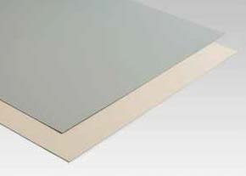
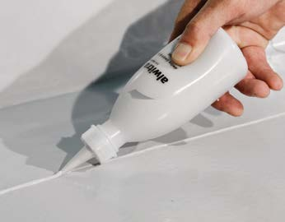
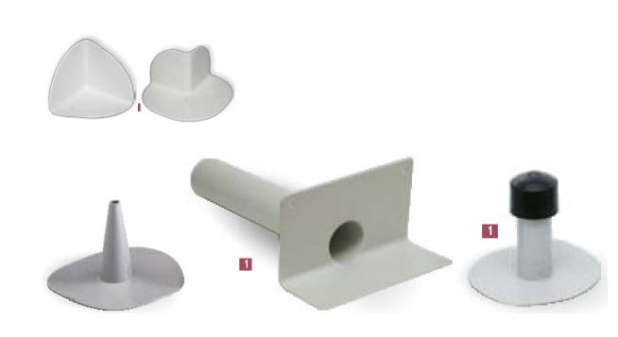
Hidroizolacijski sustav na bazi PVC sintetske trake
Hidroizolacijski sustav čine:
hidroizolacijska mambrana
razdjelni geotekstil (po potrebi)
lim kaširan PVC trakom
detalj traka
prefabricirani elementi
hodne staze
čistač za PVC membrane
ljepilo za PVC membrane
tekući PVC
pričvrsna tehnika
odvodni elementi

Slide 18
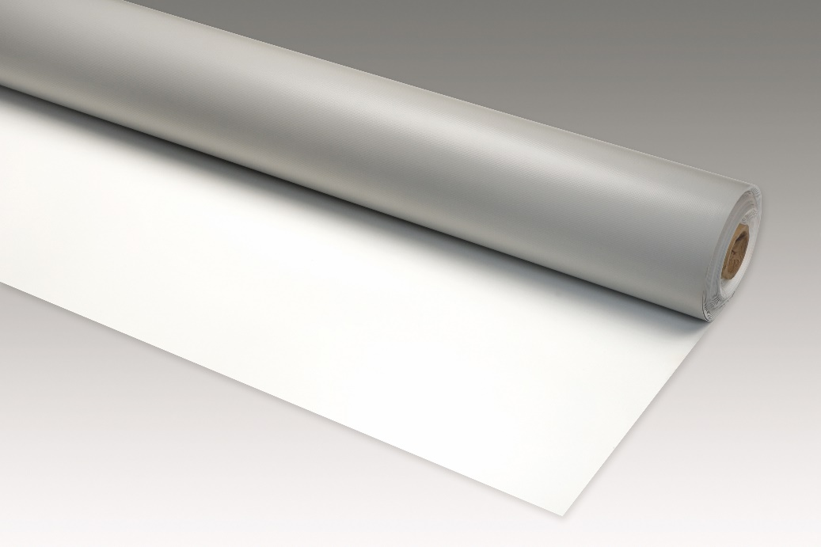
Hidroizolacijski sustav na bazi TPO/FPO sintetske trake
Debljina: 1.5, 1.8, 2.0 mm
Dimenzija role: 1,6 × 20m; 2 × 20m
Sastav: TPO/FPO
Uložak: stakleni voal – za balastne krovove
poliesterski filc – mehanički učvršćene
Svojstva: dugotrajnost
vrlo visoka savitljivost na niskim temperatuma
kompatibilna sa svim vrstama toplinske izolacije kompatibilna s bitumenom
izražen ekološki profil
nekompatibilnost između različitih proizvođača

Slide 19
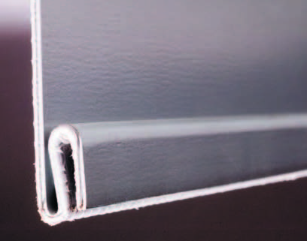
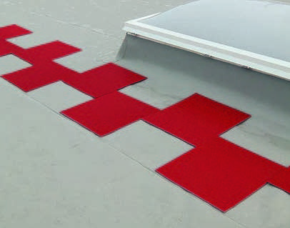
Hidroizolacijski sustav na bazi TPO/FPO sintetske trake
Hidroizolacijski sustav čine:
hidroizolacijska membrana
lim kaširan TPO trakom
detalj traka
prefabricirani elementi
hodne staze
čistač za TPO membrane
ljepilo za TPO membrane
aktivator spojeva
pričvrsna tehnika
odvodni elementi

Slide 20
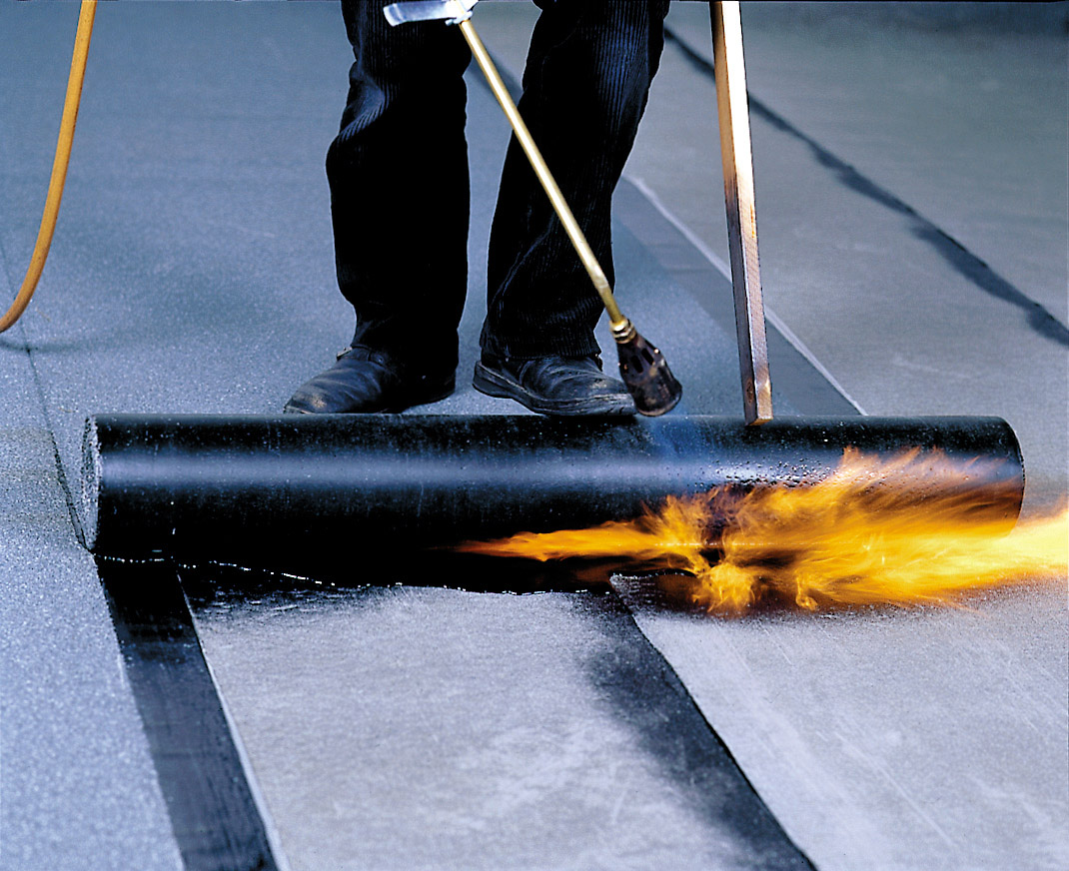
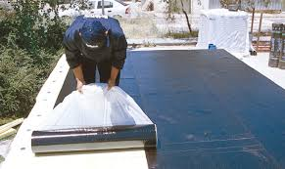
Hidroizolacijski sustav na bazi bitumena
Način ugradnje višeslojni sustav
zavarivanje otvorenim plamenom na podlogu
ljepljenje za podlogu

Slide 21
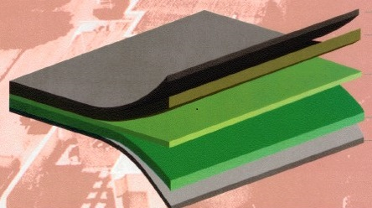
Hidroizolacijski sustav na bazi bitumena
Sastav:
završni sloj – folija, pijesak, škriljavac
gornji sloj bitumenske mase
uložak
donji sloj bitumenske mase
zaštitini sloj – taljiva folija

Slide 22
Hidroizolacijski sustav na bazi bitumena
Vrste bitumenske mase:
oksidbitumen polimerbitumen
Elastomerni Plastomerni
SBS APP
manje zahtjevne zahtjevnije pozicije ugradnje
pozicije ugradnje
0° - 70°C -10°C (-30°C) – 100°C -5°C – 130°C

Slide 23
Hidroizolacijski sustav na bazi bitumena
Vrste uloška:
Karakteristike:
vrste | oznaka
stakleni voal | V, GV
staklena tkanina | GV, GG, T
poliesterski filc | PE/PES, KV, PV
aluminijski uložak | AL
Vrsta uloška | Karakteristika
 | Prekidna sila N/50mm | Izduljenje % | Vodonepropusnost kPa
stakleni voal | 200-300 | 1-2 | 10-60
staklena tkanina | 1000-1700 | 5-10 | 60-100
poliesterski filc | 800-1000 | 40-50 | 200-400

Slide 24
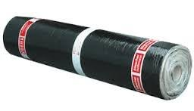
Hidroizolacijski sustav na bazi bitumena
Debljina: 4.0, 5.0 mm
Dimenzija role: 1 × 10 m; 1 × 7,5 m; 1 × 5 m
Svojstva: velika rasprostranjenost
„stari sustav” dokazan u praksi
siguran (dvoslojni) sustav
dugovječnost
kompatibilan sa svim vrstama toplinske izolacije kompatibilnost između različitih proizvođača
sužene estetske mogućnosti
sporija i zahtjevnija ugradnja
veće ovisnost o vremenskim prilikama
Hidroizolacijski sustav čine:
hidroizolacijska bitumenska membrana
hladni prednamaz (emulzije ili na bazi otapala)
odvodni elementi
prefabricirani elementi

Slide 25
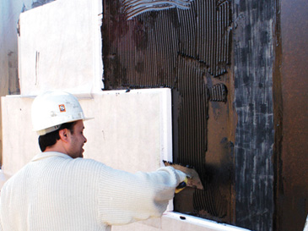
Tekuće hidroizolacije i premazi
Vrste na bitumenskoj bazi
na poliuretanskoj bazi
na cementnoj bazi
Način ugradnje višeslojni sustav
vezanjem između podloge i materijala
premazivanjem ili špricanjem

Slide 26
Tekuće hidroizolacije i premazi
Svojstva: brzo vezivanje i sušenje
laka i brza ugradnja
jednokomponentan-višekomponentan materijal
hladna ugradnja – bez vrućeg zraka ili plamena
visoka elastičnost
visoka paropropusnost
izvrsan sposobnost za premošivanje pukotina
monolitna, bešavna ugradnja
Hidroizolacijski sustav čine:
osnovni materijal
prednamazi
uložak
završni slojevi

Slide 27
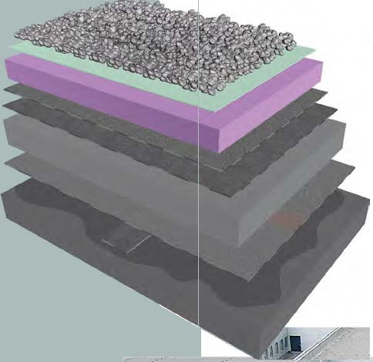
Pozicija ugradnje hidroizolacijskih sustava
Prema poziciji ugradnje :
konstrukcije pod zemljom
klasični izloženi krov
balastom opterećen krov
kosi krov

Slide 28
Pozicija ugradnje hidroizolacijskih sustava
Konstrukcije pod zemljom (podovi i zidovi prema tlu)
- toplinska sanacija vrlo zahtjevna
- gubici topline prema tlu cca 10%
- izvođenje sanacijskih radova na zidovima u sklopu izvedbe fasade
- dodavanje toplinske izolacije na vertikalni dio temelja
- dodavanje toplinske izolacije poda podruma
Hidrozolacijski sustavi:
- zid temelja – bitumenske traki i premazi
- zid i pod podruma – bitumenske trake i cementni premazi

Slide 29
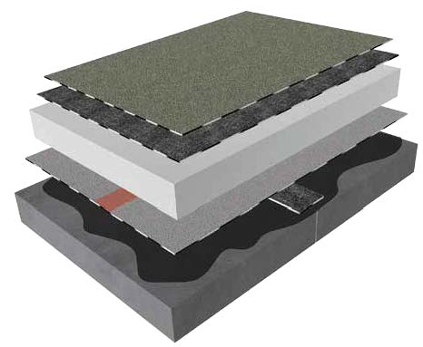
Pozicija ugradnje hidroizolacijskih sustava
Klasični izloženi krov
- toplinska sanacija jednostavna
- gubici topline do 30%
- najopterećeniji dio konstrukcije vanjskim utjecajima
Hidrozolacijski sustavi:
mehaničko učvršćeni – PVC/TPO sustavi
ljepljeni – PVC/TPO/bitumenski sustavi
Toplinska izolacija: EPS, mineralna vuna, XPS, PUR/PIR

Slide 30
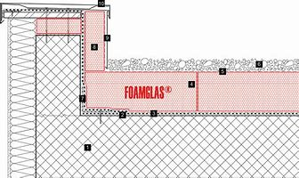
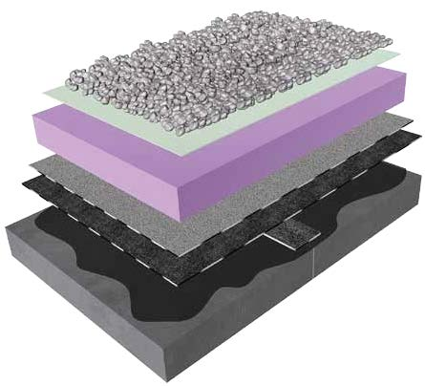
Pozicija ugradnje hidroizolacijskih sustava
Balastom opterećen krov (inverzni, duo krov)
- toplinska sanacija jednostavna
Hidroizolacijski sustavi:
slobodno položeni – PVC/TPO sustavi
punoplošno zavareni bitumenski sustavi
tekuće hidroizolacije i premazi
Toplinska izolacija: XPS, pjenasto staklo

Slide 31
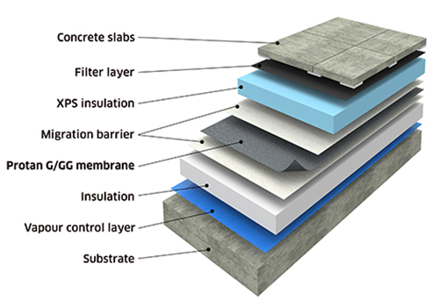
Pozicija ugradnje hidroizolacijskih sustava
Balastom opterećen krov – duo krov
Hidrozolacijski sustavi:
slobodno položeni – PVC/TPO sustavi
ljepljeni bitumenski sustavi
Toplinska izolacija: EPS, XPS

Slide 32
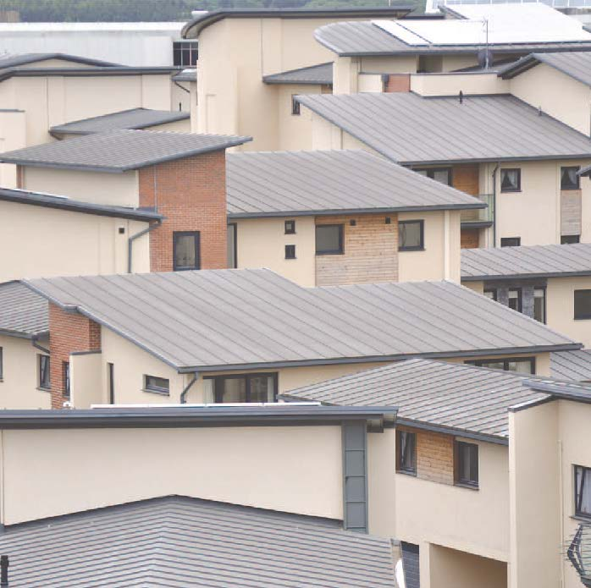
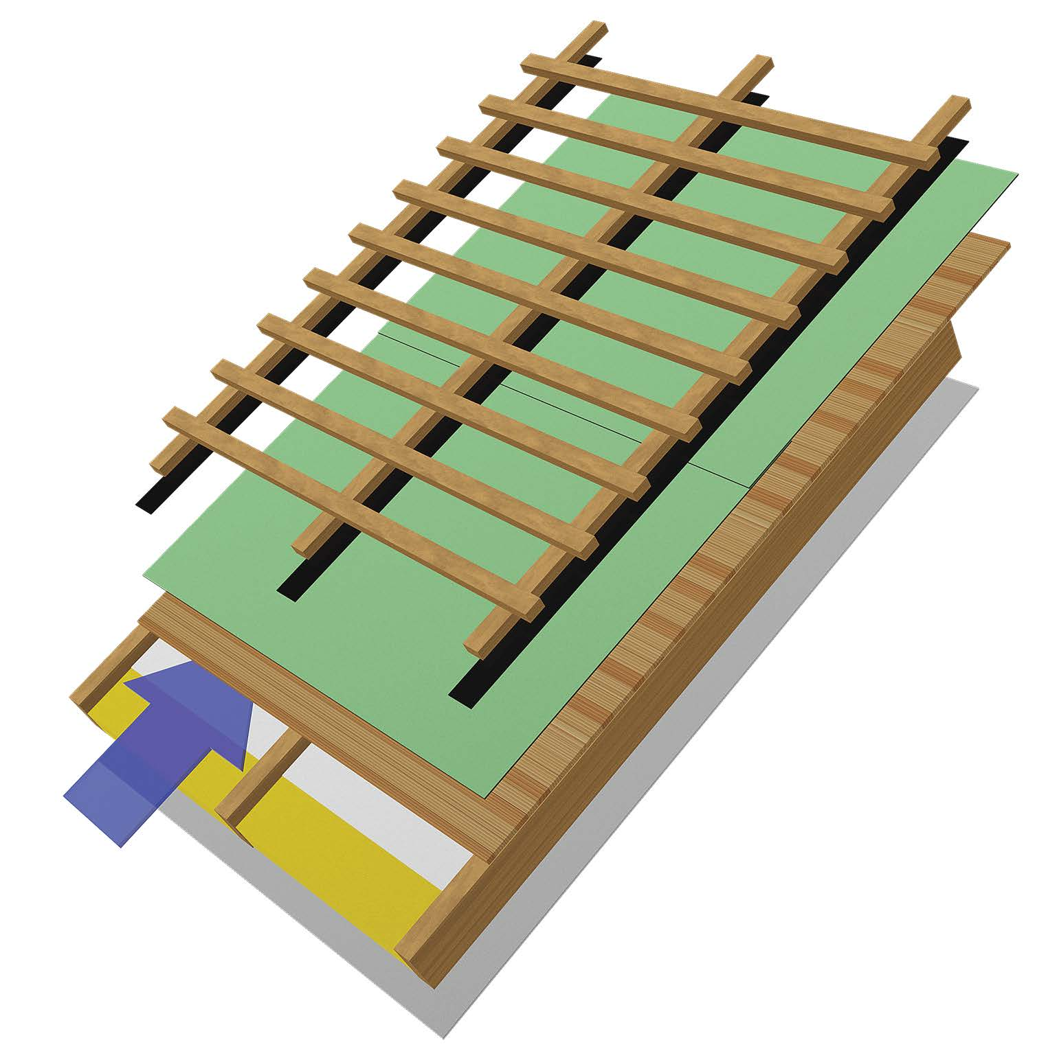
Pozicija ugradnje hidroizolacijskih sustava
Kosi krov
toplinska sanacija jednostavna
prenamjena negrijanog u grijani prostor
zamjena pokrova
Hidrozolacijski sustavi:
mehanički učvršćeni bitumenski sustavi
PVC/TPO sustavi

Slide 33
Regulativa
Bitumenski hidroizolacijski sustavi:
EN 13969 (TIP A+T) Savitljive hidroizolacijske trake – Bitumenske trake za zaštitu od vlage i vode iz tla
EN 13707 Savitljive hidroizolacijske trake – Bitumenske hidroizolacijske krovne trake s uloškom
EN 13970 Savitljive hidroizolacijske trake – Bitumenske paronepropusne trake
PVC/TPO hidroizolacijski sustavi:
EN 13956 Savitljive hidroizolacijske trake – Plastične i elastomerne hidroizolacijske trake za krovove
Tekuće membrane i premazi:
EN 14891 Vodonepropusni premazi u tekućem obliku
EN 1504 Premazi za zaštitu betona

Slide 34
Hidroizolacijski sustav i ljudski faktor
Ljudski faktor u ostvarenju hidroizolacijskog sustava:
- arhitekt
- projektant
- stručna teh. podrška proizvođača - nadzorni organ
- IZVOĐAČ / IZOLATER

